Slide 1


PROYECTO DE INVERSIÓN PARA LA AMPLIACIÓN Y DIVERSIFICACIÓN DEL “CENTRO INTEGRADO DE DIAGNÓSTICO” A CLÍNICA DE ESPECIALIDADES EN LA CIUDAD DE MILAGRO.
Juan Astudillo
Jorge Briones

Slide 2
ANTECEDENTES
El Centro Integrado de Diagnostico CID.
Definición del proyecto.
Objetivos.
Justificación.

Slide 3
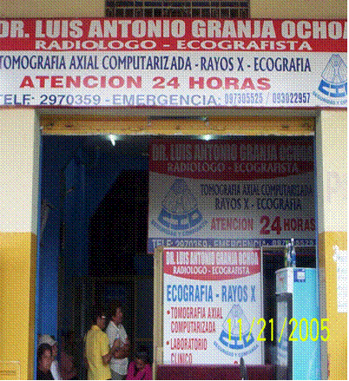
El Centro Integrado de Diagnóstico (CID).

Slide 4
Definición del proyecto.
Analizar la factibilidad de invertir en nueva maquinaria, personal e instalaciones para la ampliación y diversificación del Centro Integrado de Diagnóstico a clínica gineco-obstétrica.

Slide 5
Objetivo general.
Determinar con base en el Estudio de Mercado, Administrativo, Técnico y Financiero, la factibilidad del proyecto de inversión.

Slide 6
Objetivos específicos.
Determinar la situación actual del mercado y sus componentes.
Determinar el tamaño del mercado potencial y el segmento adecuado para establecer los posibles ingresos.
Establecer estrategias claras para el mercado con base en la segmentación hallada.
Identificar y cuantificar los costos e ingresos percibidos por el proyecto para la evaluación privada del mismo.

Slide 7
Justificación del proyecto.
En base a los estudios de mercado, se quiere demostrar la falta de una clínica especializada para la atención de las mujeres de esta población, ya que actualmente no existe en la ciudad un lugar en donde puedan tratarse completamente en cuanto a enfermedades de tipo ginecológica y obstétrica.

Slide 8
ESTUDIO DE MERCADO
Análisis del macro entorno.
Análisis del micro entorno.
Análisis Situacional.
Investigación de mercado.
Selección del Mercado Meta.
Marketing Mix.

Slide 9
Análisis del Macro Entorno.
Ambiente Socio Cultural.
Ambiente Demográfico: Edad y Nivel de Ingresos.
Ambiente Político y Legal: Art. 42 y Art. 45 de la Constitución Política de la República del Ecuador.
Ambiente Tecnológico: “Situación de la Salud en el Ecuador” (MSP, INEC y la OPSE, 2003); Red de Aseguramiento Universal.
Ambiente Económico: PIB, Balanza Comercial, Petróleo, Tasas de interés, Inflación, Desempleo.

Slide 10
Análisis del Micro Entorno.
EMPRESA:
ACTIVIDAD PRINCIPAL DIAGNOSTICO POR IMÁGENES
Capacidad de Atención por mes: 900 pac./mes
Ganancias Netas: $3000 por mes

Slide 11
Análisis del Micro Entorno.
MERCADO.
  Aspectos Demográficos.
  Establecimientos de Atención Médica.

Slide 12
Análisis del Micro Entorno.
SITUACIÓN DEMOGRÁFICA Y ECONÓMICA DEL CANTÓN MILAGRO.
Población Total | 140,103 habitantes
Tasa de Crecimiento Demográfico Anual | 1.69%
Población Económicamente Activa | 49,578 habitantes
Tasa Bruta de Participación | 35.39%
Dependencia de la PEA con entidades del sector público y privado | 43.10%
Población en situación de pobreza | 61.4%
Porcentaje de la población en extrema pobreza | 28.2%
Fuente: Sistema de Información para la Planificación (INFOPLAN).
Elaboración: los autores.

Slide 13
Análisis del Micro Entorno.
CANTIDAD DE ESTABLECIMIENTOS MÉDICOS EN EL CANTÓN MILAGRO
Establecimientos de salud con internación pública | 2
Establecimientos de salud con internación privada | 6
Establecimientos sin internación | 13
Centros de Salud | 0
Dispensarios médicos | 3
Puestos de Salud | 0
Subcentros de Salud | 9
Fuente: Sistema Integrado de Indicadores Sociales del Ecuador (SIISE).
Elaboración: los autores.

Slide 14
Análisis del Micro Entorno.
CANTIDAD DE PERSONAL MÉDICO EN EL CANTÓN MILAGRO.
Profesionales del área de la salud | 525
Personal laborando en los establecimientos de salud | 238
Médicos – establecimientos públicos | 43
Médicos – establecimientos privados | 40
Obstétricas/os – establecimientos públicos | 9
Obstétricas/os – establecimientos privados | 1
Enfermeras/os – establecimientos públicos | 17
Enfermeras/os – establecimientos privados | 1
Auxiliares de enfermería – establecimientos públicos | 72
Auxiliares de enfermería – establecimientos privados | 47
Fuente: SIISE e INFOPLAN.
Elaboración: los autores.

Slide 15
Análisis del Micro Entorno.
Índice de Salud (Cantón Milagro) 52.89. ¡NECESIDAD DE MEJORA EN ATENCIÓN MÉDICA!
Los datos indican que existe un déficit en términos de personal médico disponible.
Milagro carece de centros de atención médica especializada para la mujer.
Dependencia obligada de los establecimientos de salud públicos y privados en general para atención Gineco-obstetra.

Slide 16
Análisis del Micro Entorno.
Lo expuesto constituye la base para la idea de desarrollar un proyecto de inversión que atienda satisfactoriamente las necesidades de un grupo de la población previamente desatendido.

Slide 17
Análisis del Micro Entorno.
USUARIOS:
Están conscientes de que es necesario preocuparse por su salud reproductiva.
Buscan atención especializada en establecimientos que ofrezcan todas las garantías para un tratamiento completo y eficiente.
Interesadas en recibir servicios adicionales que garanticen el compromiso de la clínica con las pacientes y consolide su lealtad y confianza.

Slide 18
Análisis del Micro Entorno.
COMPETENCIA DIRECTA.
ESTABLECIMIENTO | LOCALIZACIÓN
Consultorio del Dr. Enrique Carriel Fuentes. | Rocafuerte 434 y García Moreno.
COMPETENCIA INDIRECTA.
ESTABLECIMIENTO |  | LOCALIZACIÓN
Clínica Santa Inés. |  | Olmedo y Eloy Alfaro.
Clínica Dueñas. |  | 5 de Junio # 707.
Clínica del Seguro Social. |  | Rocafuerte y 24 de Mayo.
Clínica Maternidad Dr. Torres. |  | 12 de Febrero # 430.
Hospital Centro Cristiano de Servicios Médicos. |  | Cdla. Las Piñas.
Hospital Sergio Pérez. |  | Ingenio Valdez s/n.
Hospital de Niños León Becerra de Milagro. |  | Milagro s/n.
Fuente y elaboración: los autores.

Slide 19
Análisis del Micro Entorno.
CUADRO DE PROVEEDORES.
RUBRO | PROVEEDOR
Equipos e insumos para el área de diagnóstico por imágenes | Representaciones ENPER y Perfectech Medical Equipment S.A.
Equipos médicos | LG del Ecuador.
Insumos Médicos | Importadora Bohórquez Cía. Ltda.
Fuente y elaboración: los autores.

Slide 20
Análisis Situacional.
Matriz FODA y Elaboración de Estrategias.

Slide 21
FACTORES EXTERNOS FACTORES INTERNOS | FORTALEZAS | DEBILIDADES
 | Profesionales médicos y auxiliares capacitados. | Falta de proveedor local de insumos y máquinas.
 | Infraestructura equipada con máquinas de avanzada tecnología. | Poca difusión de los servicios que se ofrecen actualmente.
 | Evaluación y diagnóstico exacto y eficiente.
OPORTUNIDADES | ESTRATEGIA FO | ESTRATEGIA DO
No existe una clínica con las características descritas o requeridas por las pacientes. | Mayor inversión en la promoción a nivel local de los servicios, con el fin de atraer a la porción de mercado de la competencia. | Formación de una Asociación de Clínicas Privadas en Milagro, lo que permitirá una mejor negociación con los proveedores y mayor difusión de los establecimientos.
Captar la porción de mercado que depende de la atención medica generalizada de los establecimientos de salud en la actualidad.
AMENAZAS | ESTRATEGIA FA | ESTRATEGIA DA
Situación económica que influye negativamente tanto en las decisiones de consumo de las usuarias como en las decisiones de inversión de la clínica. | Incentivar el mejoramiento continuo de los servicios para constituir una barrera de entrada para la nueva competencia. | Liquidación o venta de la totalidad o parte del CID.
Entrada de nueva competencia.

Slide 22
Investigación de Mercado.
Problema de decisión gerencial:
¿Se debe o no invertir en la ampliación y diversificación del Centro Integrado de Diagnostico (C.I.D.) a una clínica de especialidad Gineco-obstetra en la ciudad de Milagro?
Problema de Investigación de Mercado:
Medir el grado de aceptación ante la idea de llevar a cabo un proyecto como crear una clínica de especialidad Gineco-obstetra en Milagro.

Slide 23
Investigación de Mercado
Componente General:
Determinar la factibilidad de la ampliación y diversificación del Centro Integrado de Diagnóstico a clínica de especialidades gineco-obstétricas en la ciudad de Milagro.

Slide 24
Investigación de Mercado
Componentes Específicos:
Describir los gustos y preferencias hacia el servicio que se va a ofrecer, con base en la frecuencia de consumo.
Determinar la demanda insatisfecha por la ausencia de clínicas Gineco–Obstétricas en la ciudad.
Determinar la disponibilidad de pago de las usuarias, y opciones adicionales de servicios para una clínica Gineco-Obstétrica.
•

Slide 25
Investigación de Mercado.
Componente 1: Describir los gustos y preferencias hacia el servicio que se va a ofrecer, con base en la frecuencia de consumo.
Pregunta de investigación: ¿Cuál es la frecuencia de uso del servicio?

Slide 26
Investigación de Mercado.
Componente 2: Determinar la demanda insatisfecha por la ausencia de clínicas Gineco–Obstétricas en la ciudad
Pregunta de investigación: ¿Están satisfechas las usuarias con la atención gineco-obstetra existente en Milagro?

Slide 27
Investigación de Mercado
Componente 3: Determinar la disponibilidad de pago de las usuarias, y opciones adicionales de servicios para una clínica Gineco-Obstétrica.
Pregunta 1: ¿Qué nivel de precios se debe ofrecer para tener acogida y justificar la inversión en una clínica Gineco-obstetra?
Pregunta 2: ¿Qué servicios adicionales se deben ofrecer para dar una imagen diferente a la clínica Gineco-obstetra?

Slide 28
Investigación de Mercado
Formulación del diseño de la investigación:
Metodología:
  Modelo concluyente, apoyado en un método descriptivo.
  Elaboración de encuestas a usuarias de establecimientos médicos de la ciudad de Milagro entre 12 y 49 años (edad fértil).

Slide 29
Investigación de Mercado.
Definición del tamaño de la muestra:
Método del Muestreo Irrestricto Aleatorio.
“n” es el tamaño de la muestra.
“N” es el número total de la población.
“p” es el estimador de la proporción de la población.
“q” es el estimador de la proporción de la población (1-p)
“B” es el error de estimación.

Slide 30
Investigación de Mercado.
Definición del tamaño de la muestra:
El número total de encuestas a realizar es 397.

Slide 31
Investigación de Mercado.
Formato de la encuesta.
La encuesta consta de once preguntas divididas en cuatro partes:
Uso del servicio.
Nivel de satisfacción.
Precios y servicios adicionales.
Aspectos Demográficos.

Slide 32
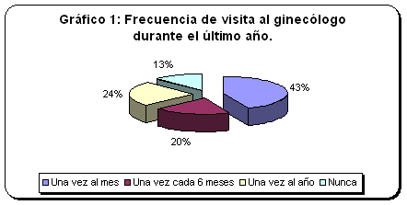
Investigación de Mercado
RESULTADOS.
Componente 1: ¿Cuál es la frecuencia de uso del servicio?

Slide 33
Investigación de Mercado
Promedio de la pregunta 2:

Slide 34
Investigación de Mercado.
Promedio de la pregunta 4:

Slide 35
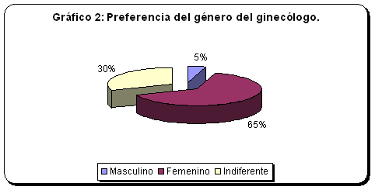
Investigación de Mercado
Resultados de la Pregunta 3:

Slide 36
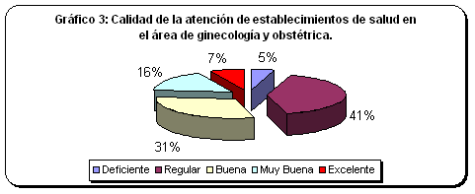
Investigación de Mercado.
Componente 2: ¿Están satisfechas las usuarias con la atención gineco-obstetra existente en Milagro?

Slide 37
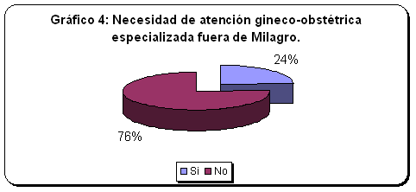
Investigación de Mercado.
Resultado de la Pregunta 6:

Slide 38
Investigación de Mercado
Análisis de Tablas Cruzadas:
H₀: No existe asociación entre la calidad del servicio gineco-obstétrico ofrecido en Milagro y la necesidad de salir de la ciudad para recibir atención especializada en el mismo campo.
H₁: Existe asociación entre las variables.

Slide 39
Investigación de Mercado.

Slide 40
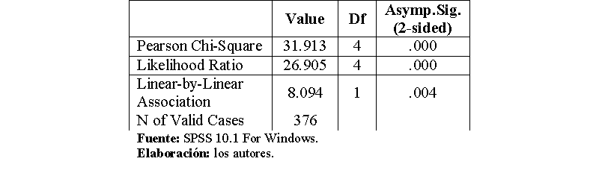
Investigación de Mercado.
Con un nivel de significancia de 0.05 se rechaza H₀ de no-asociación entre las variables.

Slide 41
Investigación de Mercado.
Componente 3: ¿Qué nivel de precios se debe ofrecer para tener acogida y justificar la inversión de una clínica gineco-obstetra?

Slide 42
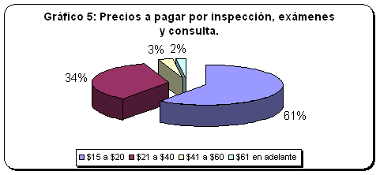
Investigación de Mercado
Resultados de la pregunta 7:

Slide 43
Investigación de Mercado.
Análisis de Tablas Cruzadas:
H₀: No existe asociación entre el Ingreso Familiar Mensual y la disponibilidad de pago por un servicio que incluya inspección, exámenes y consulta.
H₁: Existe asociación entre las variables.

Slide 44
Investigación de Mercado

Slide 45
Investigación de Mercado.
Con un nivel de significancia de 0.05 se rechaza H₀ de no-asociación entre las variables.

Slide 46
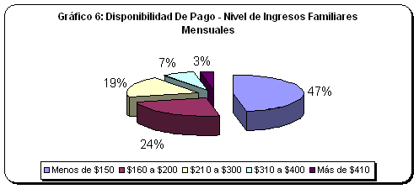
Investigación de Mercado.

Slide 47
Investigación de Mercado
Componente 3: ¿Qué servicios adicionales se deben ofrecer para dar una imagen diferente a la clínica gineco-obstetra?

Slide 48
Investigación de Mercado.

Slide 49
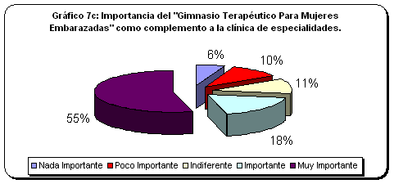
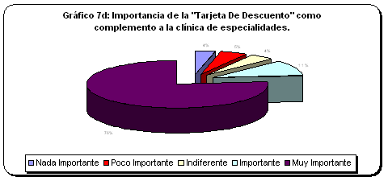
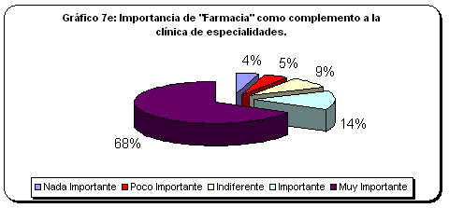
Investigación de Mercado

Slide 50
Investigación de Mercado
Conclusiones Generales.
  La atención gineco-obstétrica ofrecida actualmente en Milagro no cumple con las expectativas de las usuarias
  En términos de servicios adicionales, la nueva clínica de especialidades deberá incluir: Gimnasio Terapéutico para Mujeres Embarazadas, Asesoría de planificación familiar, Charlas para la prevención de enfermedades de la mujer , Tarjeta de Descuento y Farmacia.
  El nivel de precios debe estar acorde a la situación socio-económica de las posibles pacientes que en su mayoría son de escasos recursos económicos.

Slide 51
Selección del Mercado Meta.

Slide 52
Selección del Mercado Meta.
El segundo criterio de segmentación está basado en el 63% de las encuestadas cuyos ingresos familiares mensuales no superan los $200.
Análisis de Tabla Cruzada:
    H₀: No existe asociación entre la frecuencia de visitas al ginecólogo y el nivel de ingresos familiares mensuales.
    H₁: Existe asociación entre las variables.

Slide 53
Selección del Mercado Meta.

Slide 54
Selección del Mercado Meta.
Con un nivel de significancia de 0.05 se rechaza H₀ de no-asociación entre las variables.

Slide 55
Selección del Mercado Meta.
Debido a que una gran parte de nuestra encuesta es de bajos recursos y frecuentemente visitan al ginecólogo, tanto los servicios como los precios ofrecidos en la clínica gineco-obstetra deberán estar ceñidos a esta segmento del mercado.

Slide 56

Marketing Mix.
Producto:

Slide 57
Marketing Mix.
Producto:
Consultas Ginecológicas.
Consultas Obstétricas.
Asesoría para la planificación familiar.
Farmacia Cruz Azul.
Laboratorio Clínico.
Centro Integrado de Diagnóstico.
Tarjeta de Descuento: 15% para exámenes y 20% para medicinas.
Gimnasio Terapéutico para mujeres embarazadas.
Charlas gratuitas para la prevención de enfermedades de la mujer, a cargo de los especialistas.

Slide 58
Marketing Mix.
Precio: Basados en el estudio de los precios de la competencia, así como de los resultados obtenidos en la Investigación de Mercado.

Slide 59
Marketing Mix.
Plaza:
Inseparabilidad: la atención medica brindada será en un mismo edificio.
Ubicación perfecta dado que el publico siempre busca su comodidad la Clínica Santa Mónica estará ubicada en pleno centro de la ciudad.

Slide 60
Marketing Mix.
Promoción:
Venta personal: “Encuentro De Servicio”.
Publicidad: Radio Atalaya, Periódico La Verdad.

Slide 61
ESTUDIO ADMINISTRATIVO Y ORGANIZACIONAL.
Organigrama.
Requisitos tecnológicos.
Requisitos legales.
Requisitos Municipales.

Slide 62
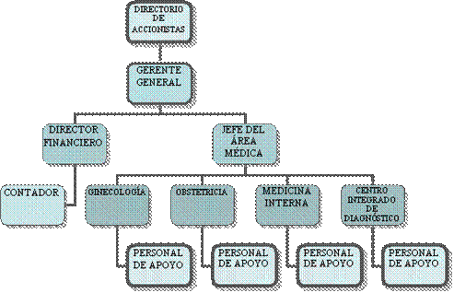
Organigrama.

Slide 63
Requisitos para la constitución de la empresa.
    Tecnológicos.
    Legales:
      Compañía Anónima.
      Afiliación CAPIG.
    Municipales
      Permiso de los bomberos.
      Permiso de Funcionamiento Municipal.
      Permiso de Sanidad de la dirección provincial de salud.

Slide 64
ESTUDIO TÉCNICO

Slide 65
Inversiones.
Balance de Obras Físicas.
TOTAL: $43,515.00
Balance de Equipos.
TOTAL: $215,631.10
Balance de Personal.
TOTAL: $11,150

Slide 66
Determinación del tamaño y localización.
LOCALIZACIÓN:
Juan Montalvo entre 9 de Octubre y Pedro Carbo, frente al Parque Central de Milagro.
TAMAÑO:
Ampliación de 100 mts². a 300 mts².

Slide 67
ESTUDIO FINANCIERO
Inversión en Capital de Trabajo.

Slide 68
Proyección de los ingresos.
El Centro Integrado de Diagnóstico atiende en promedio a 900 personas por mes, de las cuales 720 son mujeres en edad fértil.
INFOPLAN: en Milagro existen 37,057 mujeres en edad fértil.
En 5 años se pronostica acaparar un 25% del mercado total, por lo que es necesario un incremento de la demanda del 1.40% anual.

Slide 69
Flujo incremental de pacientes.

Slide 70
Total Ingresos.

Slide 71
Total Egresos.

Slide 72
Cálculo del Capital de Trabajo (Déficit Acumulado Máximo)
La inversión en Capital de Trabajo asciende a $16,639, por ser el máximo déficit acumulado en el año

Slide 73
ESTUDIO FINANCIERO
Beneficios del proyecto.

Slide 74
Ingresos por servicios.

Slide 75
ESTUDIO FINANCIERO
Valor de Desecho.

Slide 76
Cálculo del Valor de Desecho Contable.
El total de depreciación anual asciende a $23,905.86
El Valor de Desecho Contable asciende a $139,616.80

Slide 77
ESTUDIO FINANCIERO
Tasa de Descuento

Slide 78
Costo Promedio Ponderado de Capital.
K_{d} = 13.43%
t = 25%
D/V = 60%
P/V = 40%

Slide 79
Costo del Capital Propio.
r_{f} = 4.49%
r_{m} (NYSE Health Care Index) = 24.99%
β = 0.69

Slide 80
Costo del Capital Propio
El valor obtenido por K_{e} es aproximado a la realidad nacional por medio del riesgo país (663 puntos básicos.)

Slide 81
Cálculo del Costo Promedio Ponderado de Capital.
Para el proyecto, el K₀ es 16.15%

Slide 82
ESTUDIO FINANCIERO
El Flujo de Caja.

Slide 83
Inversión Inicial.

Slide 84
Cálculo del Flujo de Caja del proyecto.
Se amortizará el 60% de la deuda ($156,510.66) al 13.43%, a cinco años plazo.
Flujo de Caja “Clínica Santa Mónica”.
VAN: $81,399.70 > 0 ⇒ EL PROYECTO ES RENTABLE.
TIR: 37.96% > 16.15% ⇒ EL PROYECTO ES RENTABLE.

Slide 85
ESTUDIO FINANCIERO
Análisis de Sensibilidad utilizando el software Crystal Ball.

Slide 86
CÁLCULO DE PROBABILIDAD DE OCURRENCIA DE UN VAN >0
Para este proyecto existe la probabilidad del 96.56% que el VAN sea mayor que cero.

Slide 87
CÁLCULO DE PROBABILIDAD DE OCURRENCIA DE UN VAN > PROYECTADO.
Para el proyecto existe la probabilidad del 49.53% de que el VAN sea mayor que los $81,399.72 proyectados

Slide 88
CONCLUSIONES.
Alta frecuencia de uso del servicio - establecimientos existentes no ofrecen condiciones necesarias para un tratamiento satisfactorio.
Segmento de mercado: mujeres entre los 21 y 30 años de edad de bajos recursos económicos.
Proyección de ingresos en base a afluencia actual del CID. Costos obtenidos por medio de cotizaciones.
De acuerdo a criterios de evaluación privada, el proyecto de inversión para la ampliación y diversificación del CID a Clínica Santa Mónica de especialidades gineco-obstétricas resulta una inversión rentable.

Slide 89
RECOMENDACIONES.
Mejor monitoreo de gobiernos seccionales hacia la gestión de los establecimientos de salud a nivel cantonal.
Los establecimientos de salud deberían iniciar gestiones con sus proveedores de insumos y equipos para establecer sucursales en Milagro.

